Slide 1
Найчастіші захворювання людей

Slide 2

Здоров’я — стан живого організму, при якому всі органи здатні виконувати свої життєві функції. Охорона здоров’я громадян — одна з функцій держави. У світовому масштабі охороною здоров’я займається Всесвітня організація охорони здоров’я (ВООЗ). В Україні державним органом, що опікується здоров’ям громадян є Міністерство охорони здоров’я України.

Slide 3

Захворювання — патологічний процес, який проявляється порушеннями морфології (анатомічної, гістологічної будови), обміну речовин та функціонування організму (його частин) у людини.

Slide 4



Важливою передумовою профілактики хвороб є здоровий спосіб життя — правильне харчування, мінімальне вживання алкоголю, дотримання правил і норм гігієни, наявність нешкідливих умов на роботі й удома, заняття спортом заради зміцнення здоров'я.

Slide 5
Найбільш характерні хвороби для Народиччини.

Slide 6

Найчастіші хвороби дітей і як їх попередити:

Slide 7

ГРВІ (грип, риніт, ларингіт). Оскільки захворювання передається повітряно-крапельним шляхом потрібно привчити малюка частіше мити руки, користуватися особистим рушником.

Slide 8

Бронхіт. Супутниками бронхіту є висока температура і кашель. З метою профілактики цієї хвороби необхідно стежити, щоб дитина достатньо часу перебував на свіжому повітрі.

Slide 9
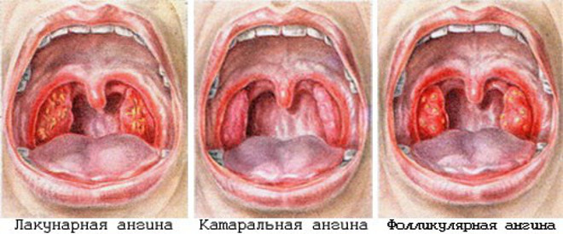
Ангіна. Найчастіше ангіна виникає при холодній, сирій погоді. Захворювання характеризується болем і першінням в горлі. Щоб захистити дитину від ангіни рекомендується полоскати горло відварами шавлії або ромашки.

Slide 10

Вітряна віспа (вітрянка). Захворювання вітряна віспа відноситься до майже неминучих в дитячому садку. Вітрянка проявляється червоним висипом. Хвороба передається повітряно-крапельним шляхом. Заразитися нею можна за день до появи симптомів. Тому, якщо в дитячому садку виявлені діти з ознаками вітрянки, то моментально оголошується карантин. Основними профілактичними заходами є провітрювання і вологе прибирання приміщення.

Slide 11

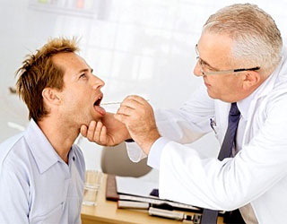
Найчастіші хвороби дорослих і як їх попередити:

Slide 12
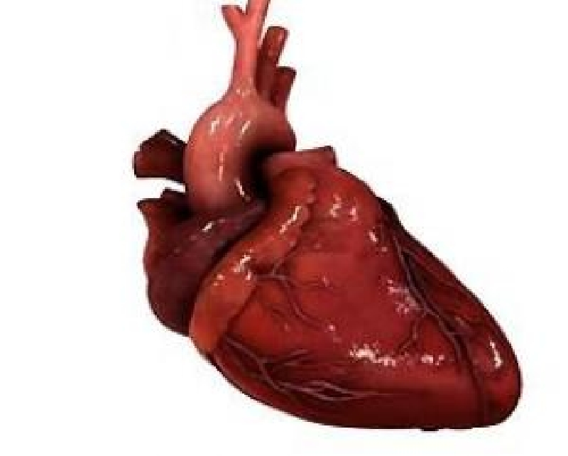
Серцеві хвороби — це цілий ряд різних захворювань, які вражають серце та серцево-судинну систему.

Slide 13
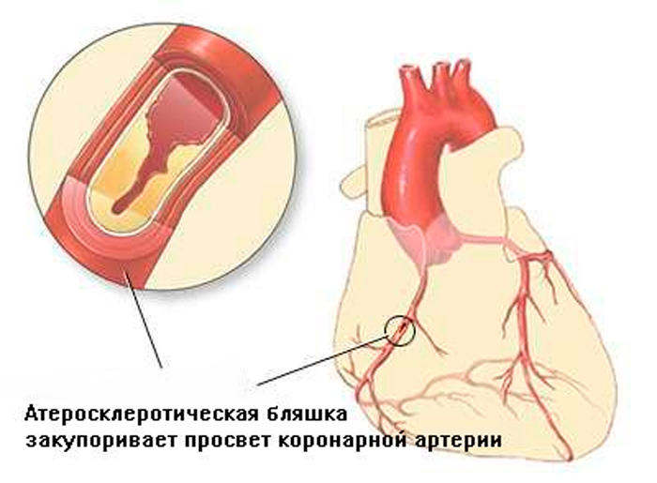
Ішемічна хвороба серця (ІХС)— захворювання, яке характеризується порушенням кровопостачання міокарду внаслідок пошкодження коронарних артерій. Ішемічна хвороба серця, переважно зумовлюється атеросклерозом. Внаслідок появи атеросклеротичної бляшки просвіт судини звужується. Порушення кровоплину в коронарних судинах, призводить до недостатнього кровопостачання серцевого м'яза. Внаслідок припинення кровопостачання серцевого м'яза в зоні ураженої артерії гинуть (некротизуються) його окремі ділянки.

Slide 14
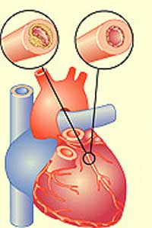
Стенокардія - напади болів давлячого або стискаючого характеру, в ділянці серця і за грудиною, які можуть передаватися в ліву руку, лопатку, шию. В основі стенокардії також лежить гостре порушення живлення серцевого м'яза внаслідок спазму і склерозу її артерій.

Slide 15
Артеріальна гіпертензія.
Артеріальна гіпертензія (АГ) - хронічне захворювання, при якому головною діагностичною ознакою (симптомом) є стійке підвищення гідравлічного тиску у артеріальних судинах великого кола кровообігу

Slide 16
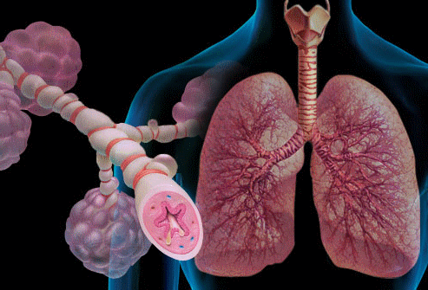
Пульманологічні захворювання

Slide 17
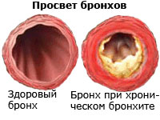
Бронхіт — запальне ураження слизової оболонки бронхів. Хвороба проявляється кашлем, часто підвищеною температурою, відчуттям саднення за грудиною, погіршенням загального самопочуття. При прослуховуванні легень можуть визначатися сухі або вологі хрипи. Одночасно можливі загальні симптоми інфекційного захворювання. Хвороба протікає важче в людей похилого віку та в ослаблених осіб. Також недостаній кровообіг із застійними явищами в легеннях, кіфосколіоз, порушення дихання, тютюнопаління.

Slide 18
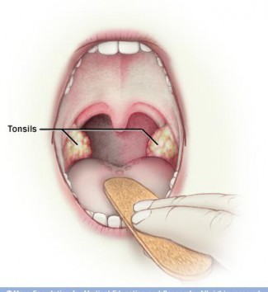
Хроні́чний тонзилі́т — це загальне захворювання організму, яке характеризується хронічним запальним процесом, переважно в піднебінних мигдаликах. Неприємні відчуття, біль у горлі, що віддає у вуха, іноді запах із рота. Часто тривала субфебрильна температура увечері, слабкість, головний біль, зниження працездатності. У більшості хворих часті ангіни у анамнезі.

Slide 19
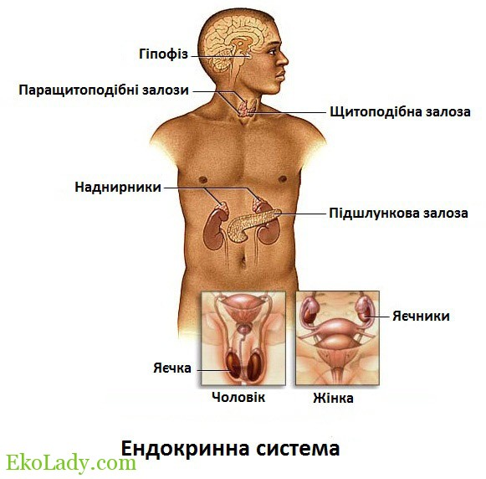
Ендокринні захворювання — клас захворювань, які виникають у разі порушення функції залоз внутрішньої секреції.

Slide 20
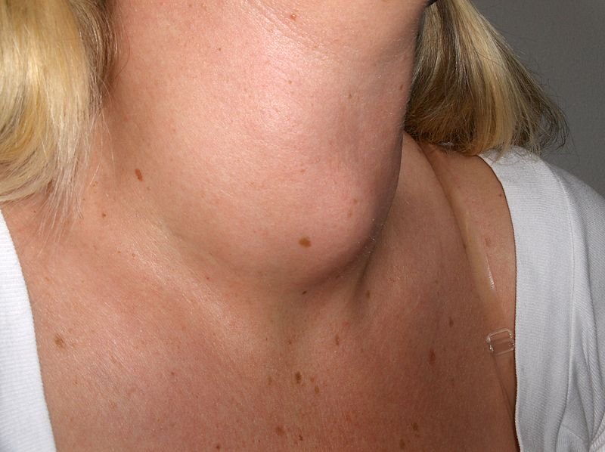
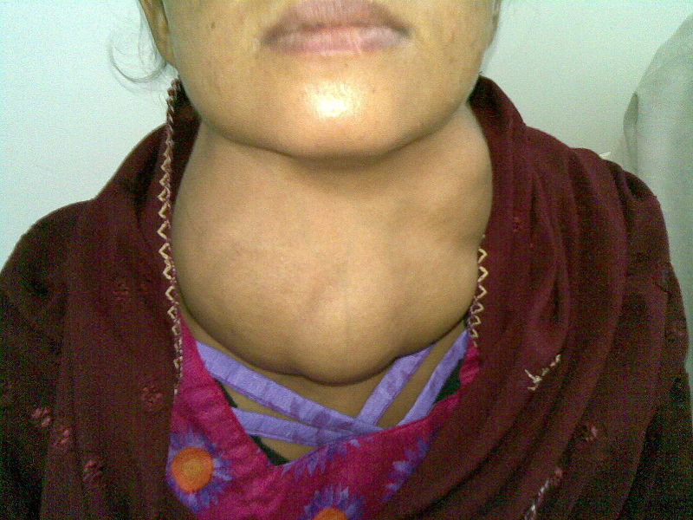
Зоб (Струма) — стійке збільшення щитоподібної залози, яке не пов'язане із запаленням, або злоякісним ростом. Зоб може супроводжуватися зміною функціональної активності щитоподібної залози. Зоб, що не асоційований з ендокринною дисфункцією, звичайно не проявляється нічим, крім деформації передньої поверхні шиї. Масивний зоб може здавлювати навколишні анатомічні структури, ускладнюючи дихання та ковтання. При наявності цих симптомів, необхідне видалення злоякісної пухлини щитоподібної залози.

Slide 21


Цукро́вий діабе́т — група ендокринних захворювань, що розвиваються внаслідок абсолютної чи відносної недостатності гормону інсуліну, внаслідок чого виникає стійке підвищення рівня глюкози в крові — гіперглікемія. Захворювання характеризується хронічним перебігом і порушенням усіх видів обміну речовин: вуглеводного, жирового, білкового, мінерального і водно-сольового. Характерними симптомами є невгамовна спрага (полідипсія) та надмірне сечовиділення (поліурія), однак ці симптоми можуть бути слабко вираженими, якщо рівень глюкози в крові підвищений помірно.

Slide 22
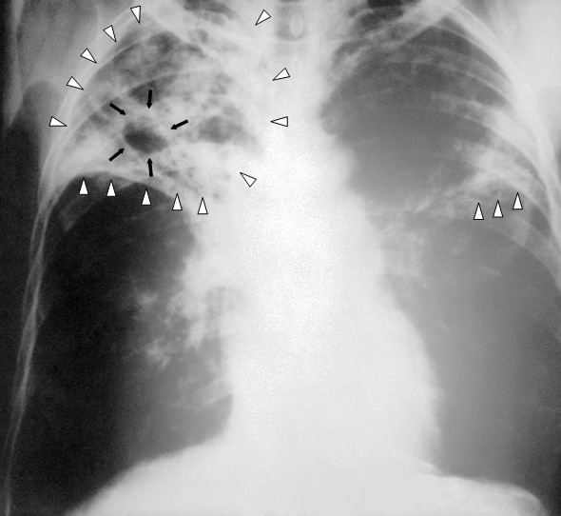
Туберкульоз— розповсюджене і у багатьох випадках летальне інфекційне захворювання. Класичними симптомами активної туберкульозної інфекції є хронічний кашель з кров'янистою мокротою, підвищеною температурою, нічною пітливістю і втратою ваги. Інфекція інших органів викликає широкий спектр симптомів.

Slide 23


